Slide 1
Sijoittajakoulu oppitunti 14
Verotus

Slide 2
Pääomatulojen verotus (yksityishenkilö)
Pääomatuloja ovat omistuksista kuten osakkeista, vuokra-asunnosta tai metsästä kertyneet tulot.
Pääomatuloista maksetaan 30 % veroa aina 30 000 euroon asti. Tämän ylittävistä pääomatuloista maksetaan suurempi 34 %:n vero.
  talletustilien ja joukkovelkakirjojen korkotuotoista maksetaan kiinteää lähdeveroa (30 %)
Pääomatuloista saa vähentää mahdolliset tappiot, sijoituslainojen korot ja näiden tulojen hankkimisesta koituneet kulut (esim. koulutukset).
Esimerkki
Asuntosijoittaja Saija saa vuodessa vuokratuloja kulujen ja sijoitus-lainojen korkojen vähentämisen jälkeen 50 000 euroa.
Hän maksaa veroja:
30 000 eurosta → 9 000 e (30 %)
20 000 eurosta → 6 800 e (34 %)
Verot yhteensä: 15 800 e

Slide 3
Osakesijoittajan verotus
Osakesijoittaja saa pääomatuloja osingoista ja myyntivoitoista.
Pörssiyhtiön osingoista 15 % on verovapaata ja 85 % veronalaista tuloa.
  osinkojen verot tilitetään automaattisesti osingonmaksun yhteydessä (ennakonpidätys = 25,5 %)
Verohallinto saa näistä tiedot suoraan osakevälittäjältä ja laatii esitäytetyn veroilmoituksen, jonka sijoittaja tarkistaa. Verot maksetaan lopullisen veroilmoituksen perusteella.
Esimerkki
Osakesäästäjä Heikki saa arvo-osuustililleen omistamiltaan yrityksiltä 2 000 euron osingot.
Osingoista 15 % eli 300 euroa on verovapaata.
Lopuista osingoista (1 700 e) maksetaan 30 %:n vero = 510 e.
Yhteensä osingoista tilitetään siten veroa 25,5 % (510/2 000)

Slide 4
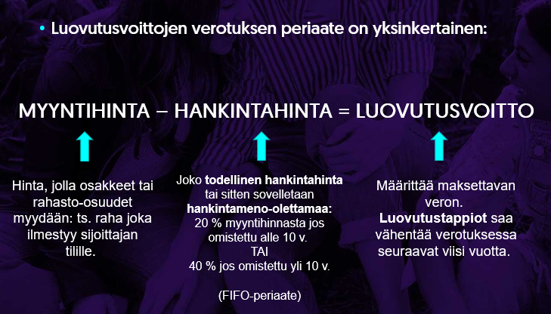
Myynti- eli luovutusvoittojen verotus
Esimerkki
Osakesäästäjä Leena osti 500 kpl Nokian osakkeita hintaan 4 e/kpl.
Myöhemmin Leena osti 500 osaketta lisää, tällä kertaa hintaan 6 e/kpl.
Lopulta Leena myi puolet osakkeistaan (500 kpl) hintaan 8 e/kpl.
Luovutusvoitto oli FIFO-periaatteen mukaisesti:
4 000 – 2 000 = 2 000 e

Slide 5


Tehtävä:
Pohdi vierustoverisi kanssa, mitkä seuraavista kuluista on vähennettävissä pääomatuloista verotusta varten.
Osakesäästämisen jatkokurssin hinta
(120 euroa)
Kauppalehden vuositilaus
(369 euroa)
Opintolainan korot
(kun opintolainalla on ostettu osakkeita)
Taksimatka omistamasi yrityksen yhtiökokoukseen
(35 euroa)
Työhuoneen käyttäminen kotona sijoittamiseen
(esim. 450 euroa/vuosi)
Suomen Osakesäästäjien jäsenmaksu
(38 euroa/vuosi)
Sijoituslainan korot
(vakuutena oma asunto)
Maksullinen osakeanalyysipalvelu
(200 euroa/vuosi)
Warren Buffetin elämäkerta, jossa hän kertoo sijoitusfilosofiastaan
(39 euroa)
Notes:
koulutus, ammattikirjallisuus ja talouteen liittyvät lehdet ovat vähennyskelpoisia
opinto- tai oman asunnon lainan korot eivät koskaan ole vähennyskelpoisia: laina on pitänyt ottaa nimenomaan sijoittamista varten
matkat yhtiökokoukseen eivät koskaan ole vähennyskelpoisia
työhuoneen kuluja saa vähentää, jos sijoitustoiminta on riittävän aktiivista eli sillä elättää itseään
analyysipalvelut ja pankkien tarjoamat sijoittajapalvelut ovat vähennyskelpoisia, mutta arvo-osuustilin säilyttämiskuluissa on 50 euron omavastuu

Slide 6
Esimerkki:
Hankintameno-olettaman hyödyntäminen osakekaupoissa
Antti osti 1 000 kpl yhtiö A:n osakkeita vuonna 2000 hintaan 4 €/kpl. Ostohinta oli siten kokonaisuudessaan 4 000 euroa. Välityspalkkio oli 50 €
Vuonna 2020 Antti myi yhtiö A:n osakkeet hintaan 30 € / kpl. Myyntihinta oli kokonaisuudessaan 30 000 euroa.
Koska Antti oli omistanut osakkeet 20 vuotta, hän voi hyödyntää 40 %:n hankintameno-olettamaa. Tällöin osakkeiden ostohinnaksi oletetaan 40 % myyntihinnasta eli 40 000 x 0,4 = 16 000 euroa. Verotettavaksi myyntivoitoksi tulee tällöin 30 000 – 16 000 = 14 000 euroa, josta Antti maksaa veroa 30 % eli 4 200 euroa.
Ilman hankintameno-olettamaa verotettava myyntivoitto olisi 30 000 – 4 050 = 25 950 euroa, josta Antti maksaisi veroa 30 % eli 7 785 euroa.
Hankintameno-olettaman avulla Antti säästi verotuksessa 7 785 – 4 200 = 3 585 euroa.
Notes:
Olisiko hankintameno-olettamaa kannattanut hyödyntää, jos Antti olisi omistanut osakkeet alle 10 vuotta?
Tällöin hankintamenoksi laskettaisiin 20 % 30 000 eurosta, eli 6 000 euroa, joten vastaus on kyllä. Antti olisi säästänyt verotuksessa hieman alle 600 euroa.
Hankintameno-olettama on siten hyödyllinen, jos rahasto-osuuden tai osakkeen arvo on merkittävästi kasvanut.

Slide 7
Harjoitustehtävä:
Laske alla olevien henkilöiden maksamat pääomaverot.
Henkilö 1
Pääomatulot vuonna 2024:
osinkoja 10 000 euroa
myyntivoittoja 8 000 euroa
myyntitappioita 2 000 euroa
sijoitustoiminnan muut kulut: 1 000 e
Tulot yhteensä: 18 000 e
Vähennettävät kulut: 3 000 e
Veronalaisia pääomatuloja:
8 500 + 5 000 = 13 500 e
Pääomaverot: 13 500 x 0,3 = 4 050 e
Nettotulot: 10 950 e
Henkilö 2
Pääomatulot vuonna 2024:
myyntivoittoja 70 000 euroa
vuokratuloja 10 000 euroa
sijoituslainan korot 10 000 euroa
Tulot yhteensä: 80 000 e
Vähennettävät kulut: 10 000 e
Veronalaisia pääomatuloja: 70 000 e
Pääomaverot:
30 000 x 0,3 = 9 000 e
40 000 x 0,34 = 13 600 e
Yhteensä: 22 600 e
Nettotulot: 47 400 e

Slide 8
Yritysten verotus omistajan näkökulmasta
Yritysten tekemää liikevoittoa verotetaan kahteen kertaan. Yritys maksaa ensin voitosta yhteisöveroa. Se oli Suomessa 20 % vuonna 2024.
Toisen kerran veroa maksetaan, kun voitto tilitetään omistajille osinkoina. Näistä osingoista maksetaan pääomaveroa, jonka suuruus riippuu verottomien osinkojen osuudesta (pörssiyhtiöillä 15 %) ja pääomatulojen suuruudesta (30–34 %).
Sekä yhteisövero että pääomatulojen verotus heikentävät sijoittajan omistuksista saatavaa tuottoa.
Maksettavia veroja voidaan vähentää verosuunnittelulla. Esimerkiksi kansainväliset yritykset usein siirtävät voittojaan maihin, joissa yhteisöverot ovat alhaisemmat. Tämä voi tapahtua konsernin sisäisillä lainoilla tai muilla keinoilla.
Esimerkki
Pörssiyhtiö A tekee liikevoittoa 100 000 euroa.
Liikevoitosta maksetaan yhteisöveroa 20 % eli 20 000 e.
Loput 80 000 jaetaan osinkoina yhdelle* omistajalle:
verottomia osinkoja 15 % eli 12 000 e
verollisia osinkoja 68 000 e
  30 000 e → 30 %:n vero = 9 000 e
  38 000 e → 34 %:n vero = 12 920 e
yhteensä = 21 920 e
Maksetut verot kokonaisuudessaan 41 920 e
eli 41,9 % liikevoitosta.
*esimerkki on kuvitteellinen: pörssiyhtiöllä pitää olla yli 300 omistajaa

Slide 9
Miten pääomatuloja pitäisi verottaa?
Julkinen sektori rahoittaa toimintansa keräämällä veroja. Näiden verojen kohdentuminen on yksi politiikan kiivaimpia kysymyksiä. Toisaalta verorasituksen pitäisi jakautua oikeudenmukaisesti, mutta samalla sillä on vaikutuksia ihmisten kannustimiin tehdä töitä tai perustaa yrityksiä.
Miten pääomatuloja tulisi mielestäsi verottaa? Pohdi vierustoverisi kanssa, miksi jotkut haluavat kiristää pääomaveroa ja toiset keventää. Mitä erilaisia hyötyjä ja haittoja pääomatulojen verottamisessa on?
Vuonna 2020 valtio keräsi pääomatulojen verotuksella noin 3 miljardia euroa.

Slide 10
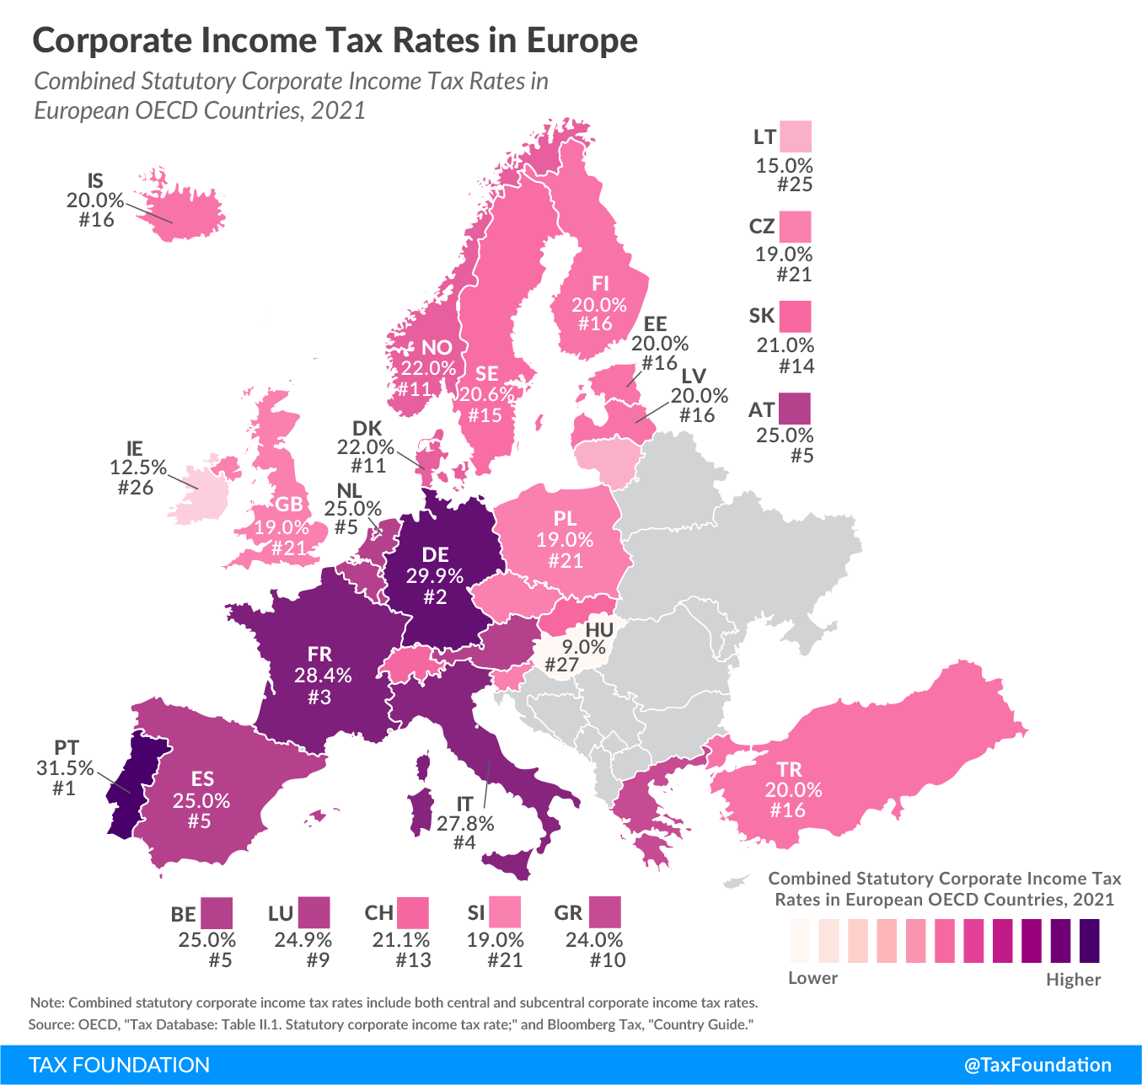
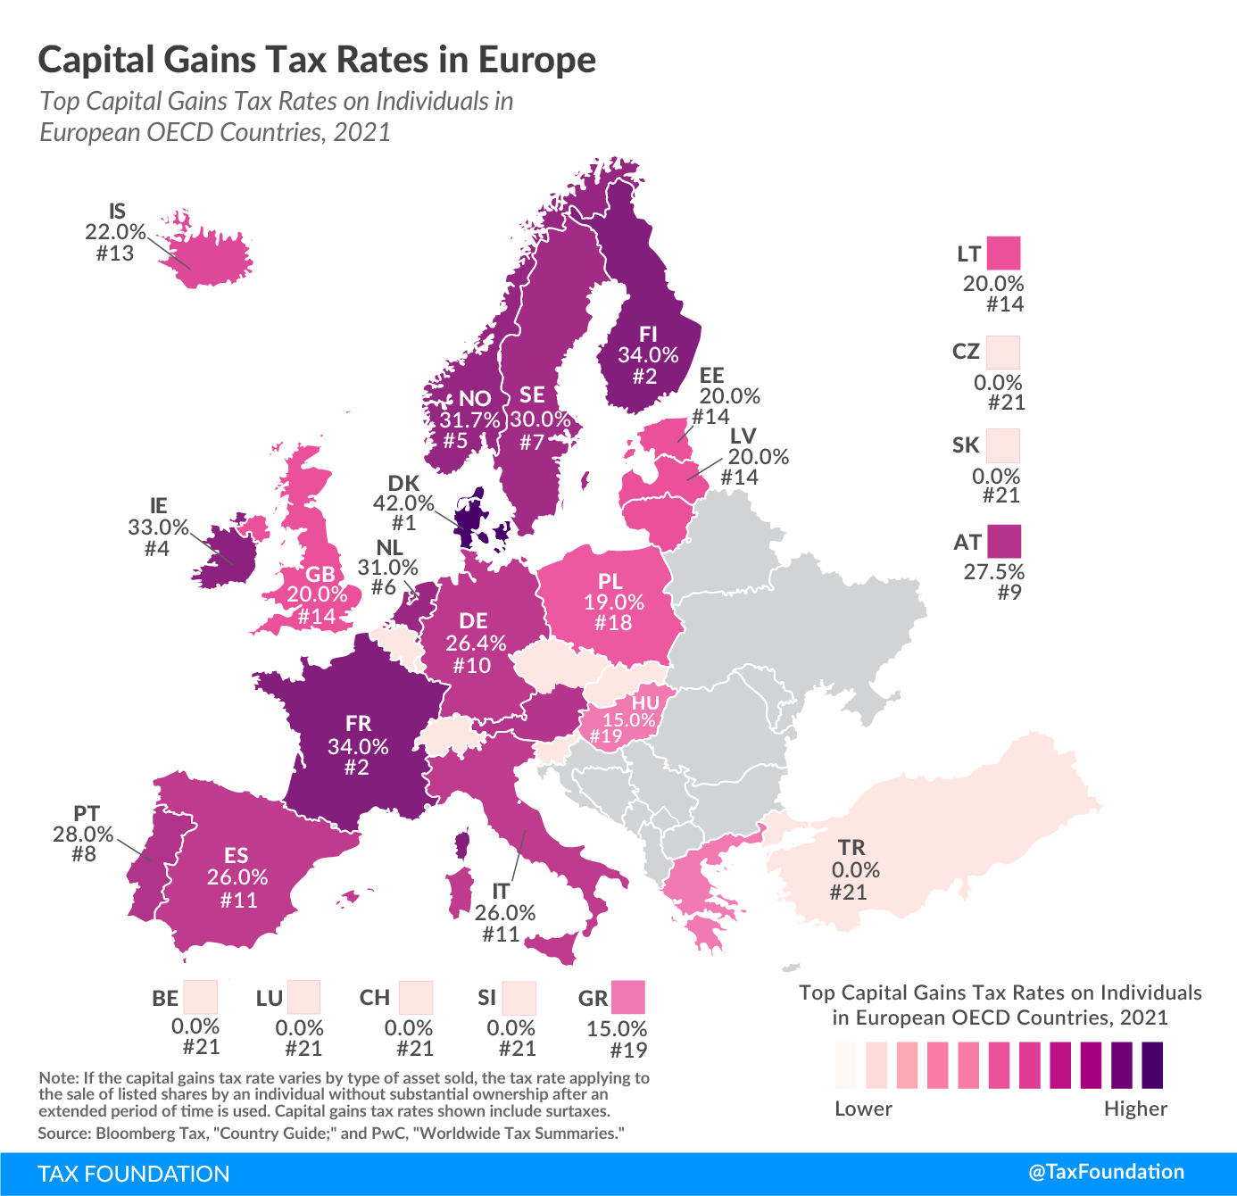
Yhteisövero (vas.) ja pääomatulojen verotus Euroopassa vuonna 2021.
Vertailu on suuntaa antava. Esimerkiksi pääomatulojen verotuksessa saattaa olla progressiota (kuvassa ylin marginaalivero). Valtioilla on myös erilaisia käytäntöjä siinä, millaisia vähennyksiä veroista saa tehdä.
Notes:
Pyydä opiskelijoita tekemään kuvioista muutama havainto ja pohtimaan, millaisia vaikutuksia näillä on.
- Päähavainto lienee se, että verotuksen taso vaihtelee merkittävästi eri maiden välillä (verokilpailu).
- Suomessa yhteisövero on matala, mutta pääomavero melko korkea.
- Alhainen yhteisövero saattaa houkutella maahan yrityksiä, kun taas alhainen pääomatulojen verotus voi houkutella sijoittajia.
Yhteisöverot maksetaan siihen maahan, jossa yrityksen liiketoiminta tapahtuu (ainakin teoriassa), ja pääomatulojen verotus maksetaan maahan, jossa pääomatuloja saava henkilö asuu.

Slide 11
Arvo-osuus- vai osakesäästötili?
Osakesäästötili (OST)
Talletuksia enintään 100 000 euroa.
OST:lle saa hankkia osakkeita vain julkisesti noteeratuista yrityksistä.
OST:lle maksetuista osingoista ja sen sisällä tehdyistä kaupoista ei joudu maksamaan veroja, mikä vahvistaa korkoa korolle ilmiötä.
Verot maksetaan vasta, kun tilillä olevat rahat lunastetaan käyttöön. Näin nostetuista voitoista maksetaan 30–34 %:n verot.
Hankintameno-olettamaa ei voi hyödyntää eikä tappioita vähentää verotuksessa (paitsi sulkiessa tappiolla olevan OST:n)
Arvo-osuustili (AOT)
Arvo-osuustilille voi hankkia mitä tahansa arvopapereita (osakkeet, rahastot, johdannaiset, ETF:t).
Osingoista ja myyntivoitoista maksetaan verot heti, mutta 15 % osingoista on verovapaita.
  Ulkomaisten yritysten osingoista maksettu lähdevero hyvitetään* tässä yhteydessä.
Tappiot saa vähentää verotuksessa.
Hankintameno-olettamaa saa hyödyntää
*Ulkomaiset lähdeverot pitää hakea ja prosessi voi olla monivuotinen.

Slide 12
Tehtävä
Tutustu opettajan jakamaan monisteeseen pääomatulojen verotuksesta ja tee monisteen lopussa olevat tehtävät.

